Slide 1







Интерактивная платформа для быстрого реагирования

Slide 2


Что из себя представляет эта платформа?

Slide 3
АКТУАЛЬНОСТЬ ИДЕИ
масштаб решаемой задачи - региональный
Польза решения данной задачи для региона:
Снижение количества производственных аварий, что может улучшить общие показатели безопасности в регионе
Сохранение жизни и здоровья работников. Аварии зачастую несут вред жизни и здоровья работников предприятий.
Польза решения данной задачи для конкретных предприятий;
Повышение уровня безопасности и снижение рисков несчастных случаев.
Сокращение простоев и затрат, связанных с инцидентами.
Финансовые потери для предприятия. Несчастные случаи на производстве часто надолго парализуют работу предприятия, создавая существенные финансовые потери для предприятия.

Slide 4
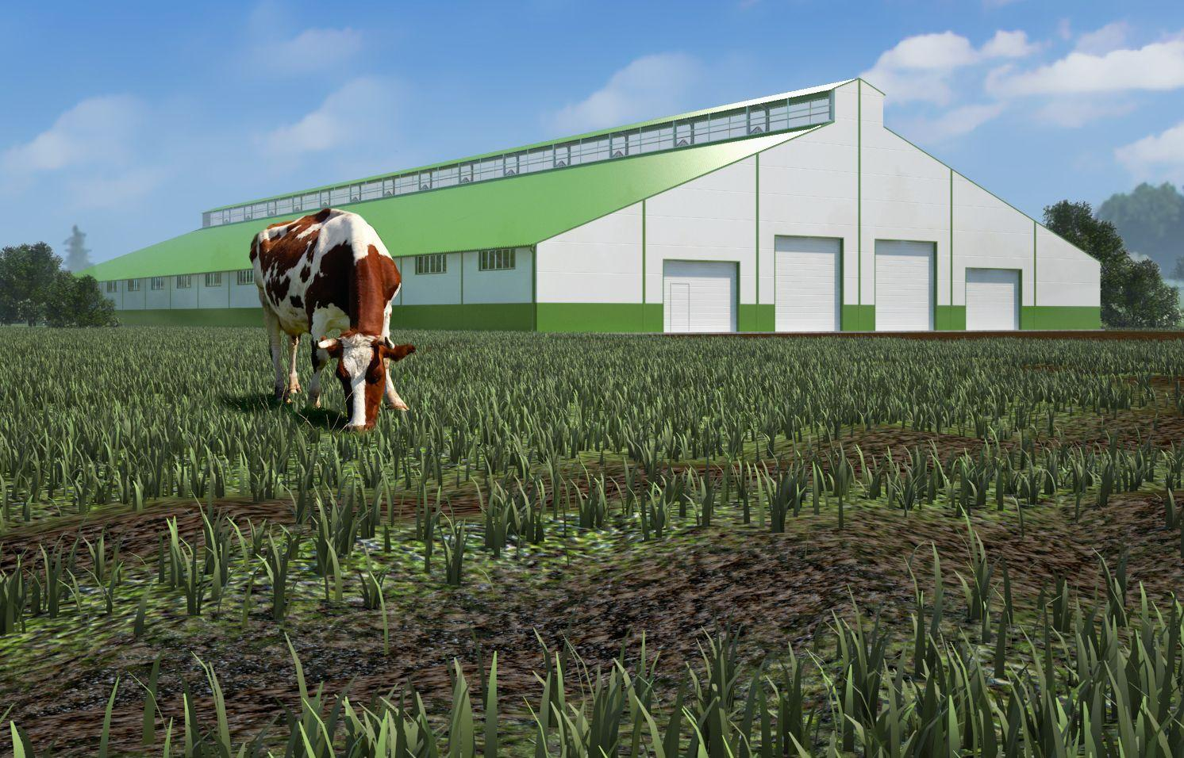
ЦЕЛЕВАЯ АУДИТОРИЯ: Агрокомплексы

Slide 5
ПРОБЛЕМА
1. Отсутствие или несвоевременное реагирование на инциденты, которые приводят к авариям
2. Недостаточная мотивации работодателей и работников к соблюдению требований охраны труда
3. Ограниченность применения мер предупредительного и профилактического характера в сфере трудовых отношений.
4. Расширение контроля и влияния со стороны работодателя на всей территории предприятия
5. Увеличение охвата проверочными и предупредительно-профилактическими мероприятиями хозяйствующих субъектов, так как внутренние и внешние проверки объекта не всегда выявляют поломки и сбои оборудования

Slide 6
ФОРМУЛА ЦЕННОСТНОГО
ПРЕДЛОЖЕНИЯ
- Обеспечение быстрого и эффективного реагирования на инциденты, за счет внедрения интерактивной карты предприятия
- Интеграция с существующими системами безопасности и управления.
- Использование передовых технологий, таких как ГИС-система Fiji и система хранения данных inforussia, а для того, чтобы сами работники могли оповещать о сбоях на производстве внедрим систему youla

Slide 7
РЕШЕНИЕ
На каждое предприятие, где планируется внедрить интерактивную платформу, следует приобрести отдельный сервер, в качестве дополнительно безопасности и оптимизации работы приложения, а также следует установить каждому сотруднику само мобильное приложение , на котором он и будет информировать сотрудников и работодателя о возможных инцидентах
Для производства данной платформы потребуется отдел специалистов в сфере IT,которые смогут корректную работу приложения для каждого сотрудника
Из технологических операций и действий следует сделать два программный код для мобильного приложения(1 из которых версия для работодателя, а второй для сотрудников), все остальные будут представлять из себя подобные копии, с небольшими изменениями и корректировками, характеризующиеся другими предприятиями.

Slide 8
КОНКУРЕНТЫ
Компания | Продукт | Назначение | Цена
Цифра | Диспетчер | Получение объективных данных а работе производственного оборудования в реальном времени. § Учет работы производственного персонала. § Выявление основных причин простоя оборудования с целью оптимизации бизнес процессов. § Автоматизация механизма передачи управляющих программ на оборудование. § Сокращение реакции производственного персонала на внештатные ситуации.
Твинпро | Бастион - 3 | Охрана предприятия с помощью специальной платформы
ЕВРАЗ | Охота на риски | выявленные риски и нарушения работы труда на производств

Slide 9
БИЗНЕС-МОДЕЛЬ
Продукт будет приобретаться при покупки лицензии
Ключевые ресурсы:
- Технологическая инфраструктура для обеспечения надежности и безопасности платформы
- Команда разработчиков и специалистов по безопасности
- Партнерства с поставщиками данных и технологий.
Ключевые виды деятельности:
- Разработка и обновление программного обеспечения
- Поддержка и обслуживание клиентов
- Маркетинг и продвижение платформы на рынке.

Slide 10
ПЛАНЫ РАЗВИТИЯ
В ближайшие 3- 4 недели будет разработано или подходить к этому пилотный проект в виде мобильного приложения нашей интерактивной платформы

Slide 11
КОМАНДА СТАРТАПА
ФАМИЛИЯ ИМЯ | РОЛЬ | ЧТО БУДЕШЬ ДЕЛАТЬ? | ОПЫТ и КОМПЕТЕНЦИИ
Блинова Влада Алексеевна | душа компании | поддержка, добиваться гармонии при возникновении конфликтов
Захарова Анастасия Сергеевна | наблюдатель | рассматривает все варианты. Анализирует. Старается предвидеть результат.
Коротенко Ника Николаевна | генератор идей | Помогать сбалансировать команду, проведение мозговых штурмов и предложение своих идей
Шабалин Александр Владимирович | лидер | Принятие решений
Винтер Алексей Дмитриевич | мотиватор | двигать команду вперёд. Ориентировать на действия, мотивировать себя и других, несмотря на любые проблемы
При распределении ролей в команде стартапа проговаривать свои сильные стороны и ограничения в отношении выбранной роли
ВАЖНО

Slide 12

КОНТАКТЫ ЛИДЕРА
Контакты:
Номер телефона: 8 929 323 84 50
Почта: mozaikaveri@mail.ru

